Slide 1

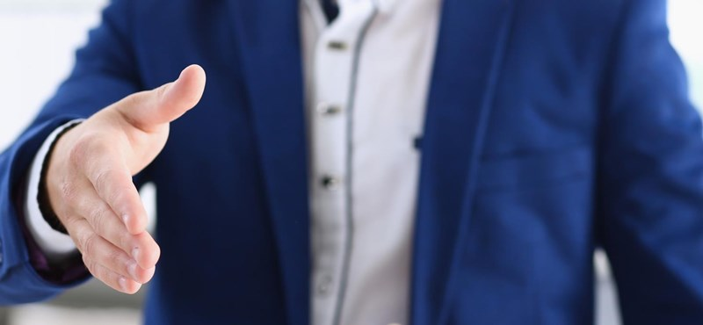
A sikeres tárgyalás alapjai
Készítette: Endrédi Zoltán
Gazdálkodási-Menedzsment

Slide 2

Mi is az a Tárgyalás?
„A tárgyalás olyan folyamat, amelyben információt, időt és emberi energiát használunk fel annak érdekében, hogy másokkal együttműködve, érdekeket egyeztetve (vagy másokat elnyomva, érdekeket egyoldalúan érvényesítve) elérjük előre definiált céljainkat.”

Slide 3

A tárgyalás feltételei
A tárgyalási helyzet feltételei:
kölcsönös függőség
ütköző célok
A sikeres tárgyalást befolyásoló tényezők:
tudom mit akarok elérni és azt is hogyan
van elég időm rá
nem akarom bármi áron elérni céljaim

Slide 4
A tárgyalást befolyásoló tényezők
Célok:
a tárgyalás célja
az egyének céljai
hosszú és rövidtávú célok
megegyezésre törekvés: beletörődés, rákényszerítés, vagy félrevezetéssel elért megállapodás = az ismert információk birtokában, annak alapján, közösen megfogalmazott álláspontok kölcsönös elfogadása

Slide 5

A tárgyalást befolyásoló tényezők
Környezeti hatások:
helyszín adottságai (kültér –beltér, saját vagy közösségi tér )
zaj, hőmérséklet, bútorok, berendezés, helyiség és adottságainak használata, színek,
Tér:
helyszín megválasztása
berendezés, bútorzat
a helyszín adottságainak kihasználása ( ki hova ül le az asztalnál stb)
Információ:
a tárgyalás témájáról
partnerünk céljairól, helyzetéről, lehetőségeiről
a tárgyalás körülményeiről

Slide 6
A tárgyalást befolyásoló tényezők
Tárgyaló:
ki a tárgyaló fél? ( neme, kora, pozíciója, nemzetisége)
önismeret, készségek ( tudás, kellő felkészültség, szakértelem a témáról)
egyedül vagy esetleg többen megyünk a tárgyalásra
megfelelő öltözék kiválasztása
verbális és non-verbális kommunikáció

Slide 7
Tárgyalási módszerek
Szelíd tárgyalási módszer:
a kapcsolatépítésre teszi a hangsúlyt, könnyen enged a pozíciójából*, egyoldalú veszteség is elfogadott, a cél a megegyezésre jutás
Kemény tárgyalási módszer:
cél a győzelem, a pozíció megtartása bármi áron, melynek eszköze lehet a fenyegetés, ellenségeskedés, nyomásgyakorlása
*Pozíció: amit a tárgyalási felek ajánlatként a másiknak elmondanak

Slide 8
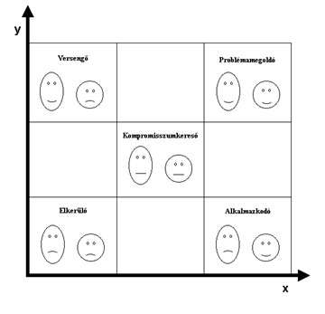
Tárgyalási stratégiák

Slide 9
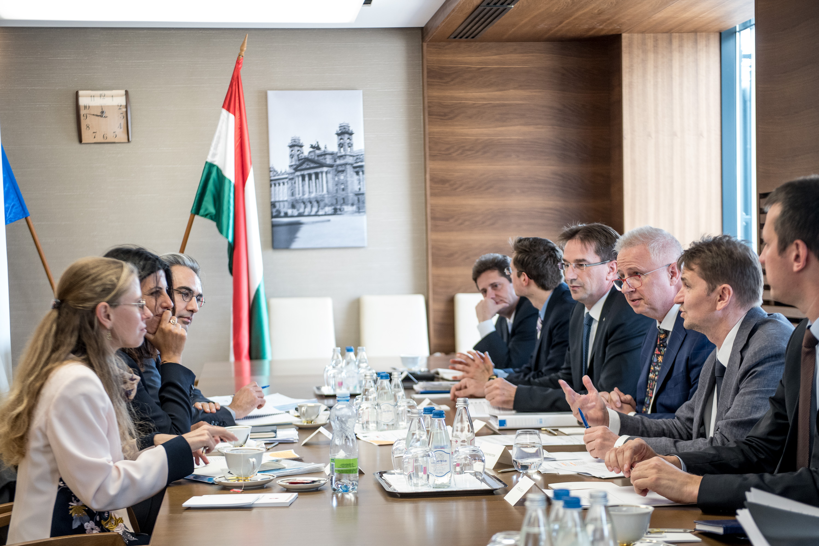
Sikeres tárgyalás aranyszabályai
előkészület a tárgyalásra
pontos megjelenés megfelelő öltözetben
nem magamra, hanem a tárgyalás céljára kell koncentrálni
mások véleményét úgy kell kezelni mintha a sajátod lenne
az érdekekre, nem pedig a pozíciókra kell összpontosítani
dolgozzunk ki kölcsönösen előnyös megoldásokat
tárgyalás eredményeihez tartsuk magunkat

Slide 10
Köszönöm a megtisztelő figyelmet!

